Slide 1
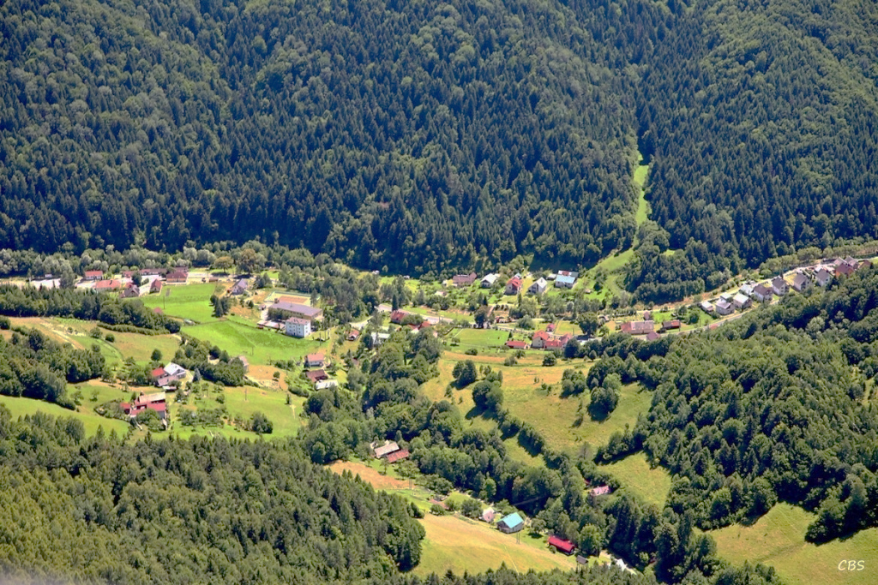
História obce Mníšek nad Popradom

Slide 2
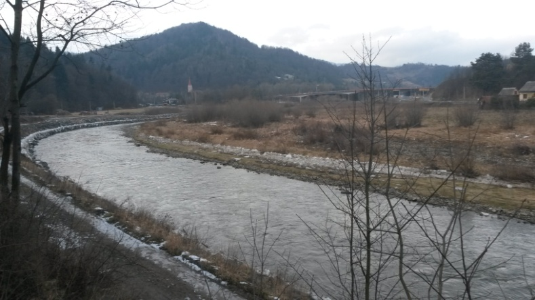
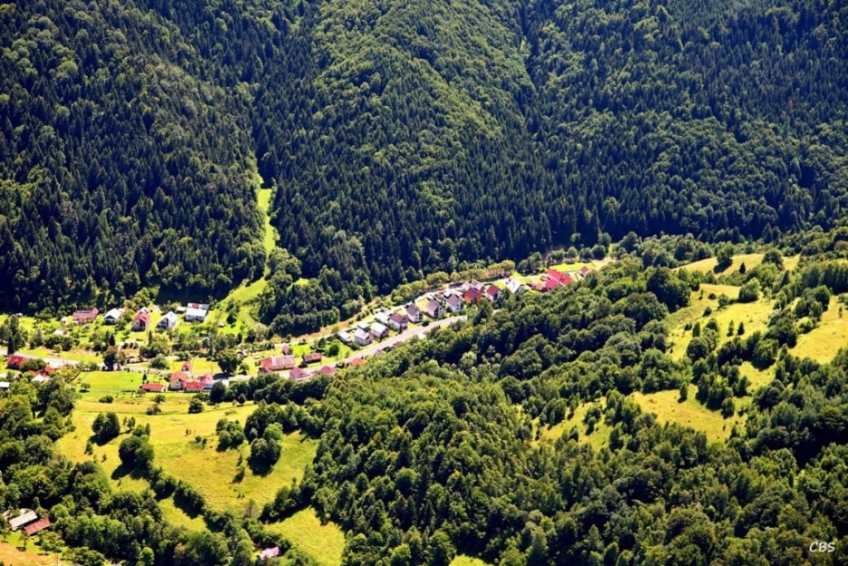
Mníšek nad Popradom
Naša obec leží v severnej časti Spiša v Ľubovnianskej vrchovine.
Patrí do okresu Stará Ľubovňa, ktorá je súčasťou Prešovského kraja.
Rozkladá sa v prekrásnom údolí potoka Hraničná, na ľavom brehu rieky Poprad, ktorá zároveň tvorí hranicu s Poľskom.
Prvá zachovaná písomná zmienka o obci pochádza z roku 1323, keď tu sídlili pustovníci.
Pravdepodobne išlo o eremitov, benediktínsku rehoľu, šíriacu v tejto oblasti kresťanstvo.
Rieka Poprad
Foto: V.Žembová, ZŠ
Foto: http://www.mniseknadpopradom.sk/-fotogaleria

Slide 3
Obecný erb
Modrý štít – symbolizuje rieku Poprad.
Strom – kyjakovito zakončený, v erbe zastupuje obec Kače a je symbolom sv. Bonifáca.
Kopija – predstavuje sv. Juraja a v erbe zastupuje Pilhov.
Kríž – znázorňuje v erbe samotný Mníšek. Je symbolom kresťanstva.
Hviezdy – sú prevzaté z historickej pilhovskej pečate a v erbe zastupujú osady, ktoré v histórii nikdy nemali svoju vlastnú pečať, t. j. osadu Medzibrodie a časť obce Pilhovčík.
Foto: D.Kozubová, ZŠ

Slide 4
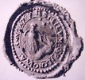
Obecná pečať
Pečať Kače- má v strede pečatného poľa postavu mnícha nesúceho v pravej ruke strom, ktorý má kyjakovité zakončenie. Stojí na pažiti, z ktorej naľavo od rehoľníka vyrastajú kríky. Táto pečať bola používaná ešte v druhej polovici 19. storočia.
Pečať Pilhova- je na nej Sv. Juraj s kopijou proti drakovi. Vľavo nad ním ho sprevádzajú 4 hviezdy. Pilhovská nápisová pečiatka bola 2-krát zmenená.
Pečať - Kače
Pečať- Pilhov
Pečiatka z 19. stor.
Pečiatka z roku 1906
Foto: http://www.mniseknadpopradom.sk/-fotogaleria

Slide 5
Súčasná obecná pečať je okrúhla. V strede pečatného poľa má obecný erb. Kruhopis obsahuje legendu: „Obec Mníšek nad Popradom“.
Obecná vlajka Vychádza zo sfarbenia obecného erbu. Skladá sa z troch farebných pásov v poradí: biely, modrý a žltý. Modrý pás má dvojnásobnú šírku. Vlajka je zakončená tromi cípmi. Zástrihy siahajú do tretiny dĺžky vlajky.
Foto: V.Žembová, ZŠ
Obecná vlajka
Súčasná pečať z roku 2006
Foto: http://www.mniseknadpopradom.sk/-fotogaleria

Slide 6
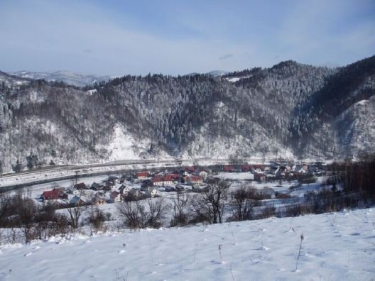
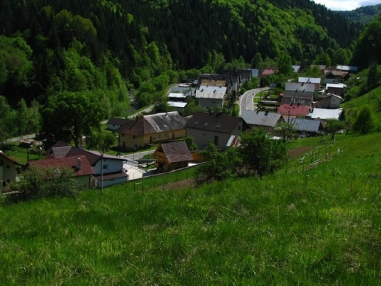
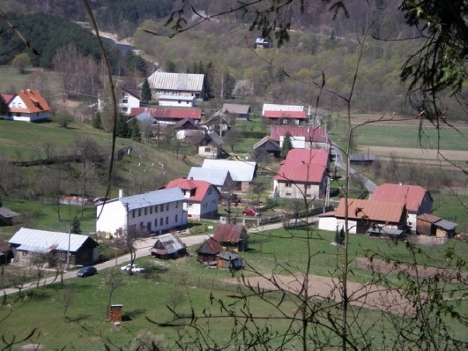
Nárečie
Obyvateľstvo obcí Mníšek nad Popradom, Pilhov a Kače hovorí goralským nárečím, ktoré je podobné poľštine.
V osade Medzibrodie obyvatelia používajú rusínsko-ukrajinské nárečie.
Rusínsko- ukrajinské nárečie
Mníšek n/P.
Kače
Medzibrodie
Goralské nárečie
Pilhov
Foto: http://www.mniseknadpopradom.sk/-fotogaleria

Slide 7
Nárečový slovníček
Gruľe- zemiaky
Paria- kopec
Hajda- povel pre koňa
Strach- duch
Kot- mačka
Grabie- hrable
Krova- krava
Lancuch- reťaz
Džik- diviak
Nerysy- neskôr
Godač- hovoriť
Stolek- stolička
Drabiniok- voz na seno
Haupa- chalupa
Drabina- rebrík
Pieron- blesk
Pientro- povala
Grgy- krk
Šlipiec- ovad
Čma- tma

Slide 8
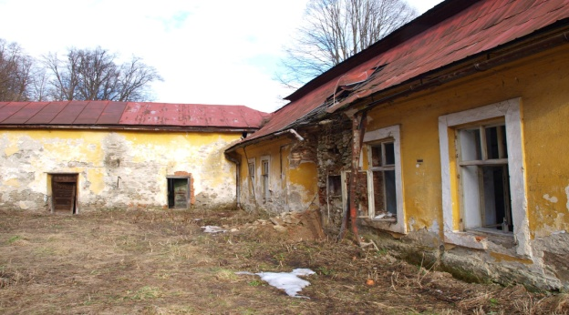
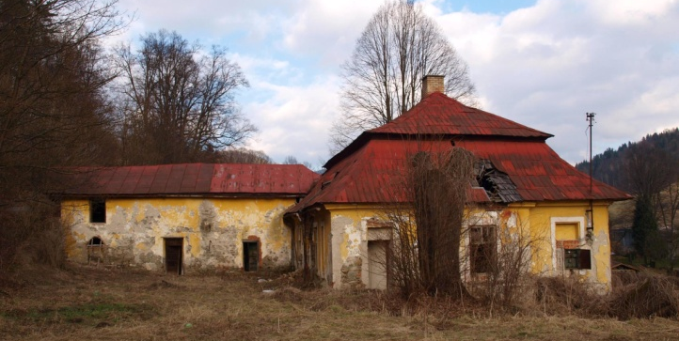
Čo sa u nás nachádzalo?
V našej obci sa nachádzala vysoká pec na tavenie železnej rudy, dovážanej z obce Jakubany.
Vysokú pec postavil Heyssel- železiarsky podnikateľ.
Činnosť železiarne nahradila malá skláreň, neskôr garbiareň a neskoršie gatrová píla.
Nachádzala sa u nás aj kolkáreň, do ktorej chodili miestni muži hrávať kolky.
Zrúcaniny kolkárne
Foto: D.Kozubová, ZŠ

Slide 9
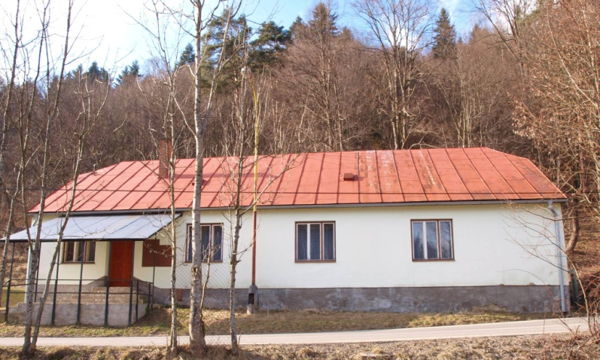
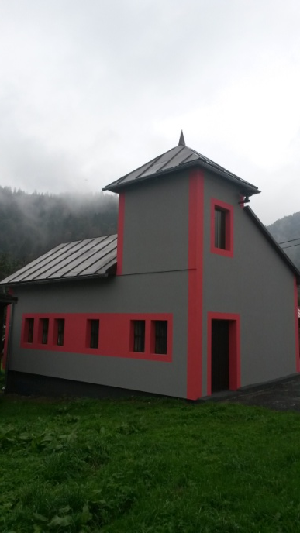
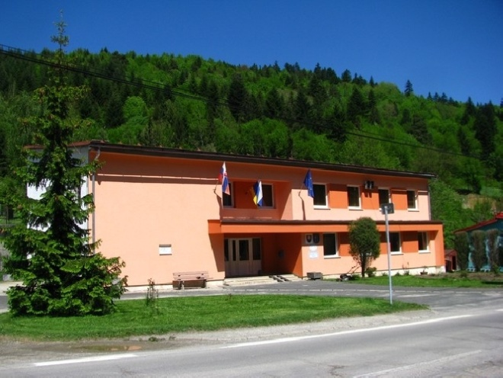
Naša obec mala tri požiarne zbrojnice (v Mníšku, na Kačom a na Medzibrodí).
Taktiež máme dva spoločenské kultúrne domy (v Mníšku a v Medzibrodí).
V centre obce je priestranná budova obecného úradu postavená v roku 1983.
V obci sa tiež nachádzajú kaplnky a kríže.
Požiarna zbrojnica na Kačom
Obecný úrad
Foto: D.Kozubová, ZŠ
Kultúrny dom
Foto: V.Žembová, ZŠ
Foto: http://www.mniseknadpopradom.sk/-fotogaleria

Slide 10
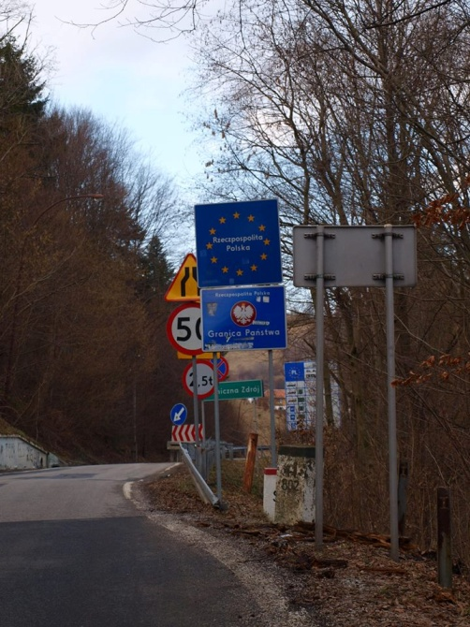
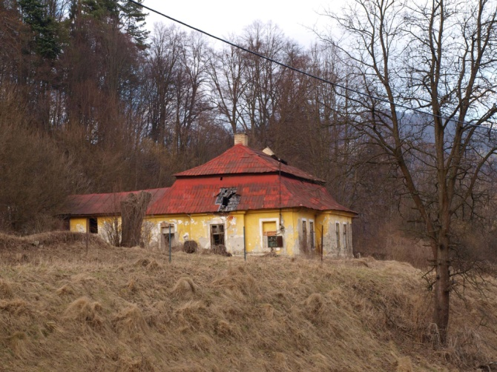
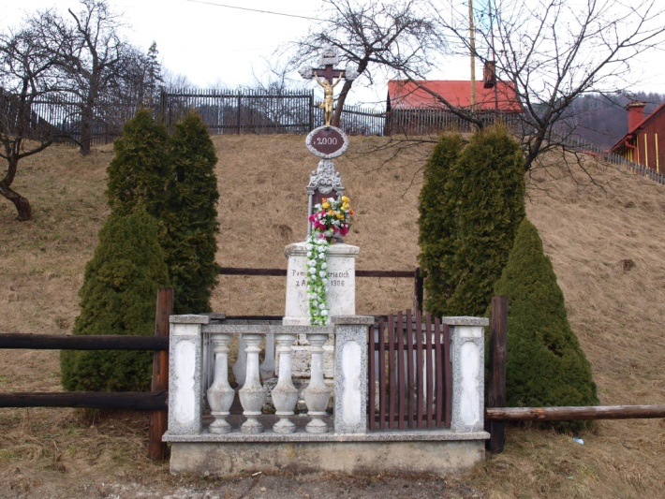
Požiarna zbrojnica v Mníšku n/P.
Hranica Mníška s Poľskom
Kolkáreň
Murovaný kríž postavený ako dar a pamiatku predkov rod. Balážovej, ktorí odišli do USA.
Drevený kríž
Foto: D.Kozubová, V.Žembová, ZŠ

Slide 11
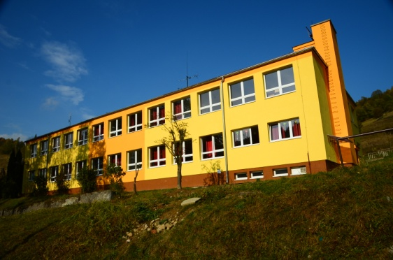
Základná škola
Obec má od roku 1967 deväťtriednu základnú školu.
Pred rokom 1967 slúžila pre nižší stupeň ZŠ stará drevená budova pri ceste. V súčasnosti už neexistuje.
Triedy pre vyšší stupeň boli zriadené v starom kultúrnom stredisku nad farou.
V obci je tiež predškolské zariadenie pre deti od 3 do 6 rokov.
Zmodernizovaná a zrekonštruovaná základná škola má v školskom roku 2014/2015 78 žiakov.
ZŠ pred rokom 1967
Súčasná základná škola
Foto: http://www.mniseknadpopradom.sk/-fotogaleria

Slide 12
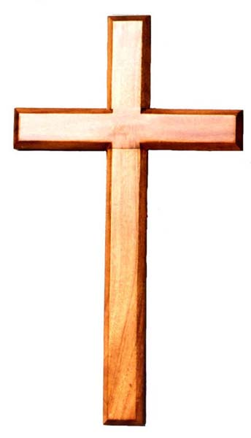
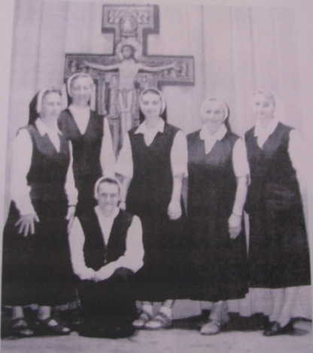
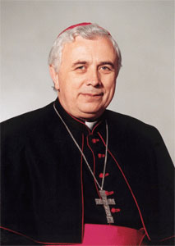
Farnosť
Obyvatelia obce v minulosti aj v súčasnosti sú a boli silne nábožensky založení.
Prevláda rímsko-katolícka viera, obyvatelia Medzibrodia sú grécko-katolíckej viery.
Z obce vyšlo doposiaľ 12 kňazov.
Jeden z nich, Mons. Andrej Imrich, je rímskokatolíckym pomocným biskupom Spišskej diecézy.
Z obce Mníšek je tiež zasvätených 11 rehoľných sestier.
Mons. Andrej Imrich
Rehoľné sestry
Foto: internet

Slide 13
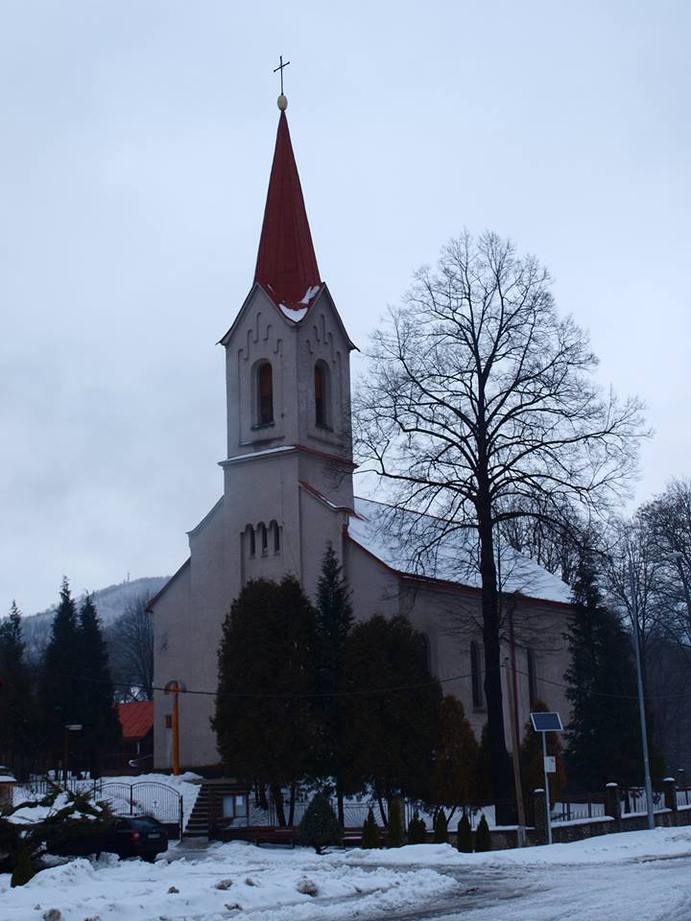
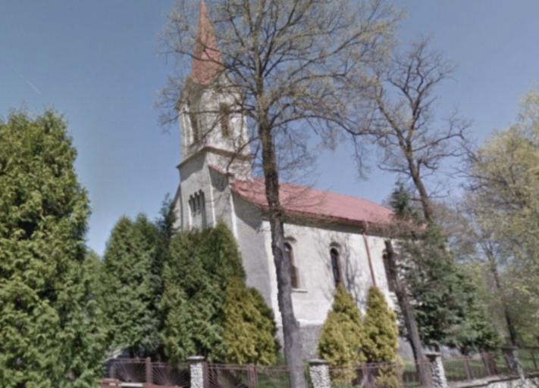
Kostol
Významným miestom v obci je kostol Povýšenia sv. Kríža.
Pôvodný kostol v roku 1848 vzala povodeň. Z pôvodného kostola sa zachovala iba časť severnej steny.
Hneď od roku 1848 začali obyvatelia Mníšku s výstavbou nového kostola a s pevnejšími základmi.
Stavba kostola bola ukončená v roku 1869.
Súčasný kostol
Foto: D.Kozubová, P.Dudiak, ZŠ

Slide 14
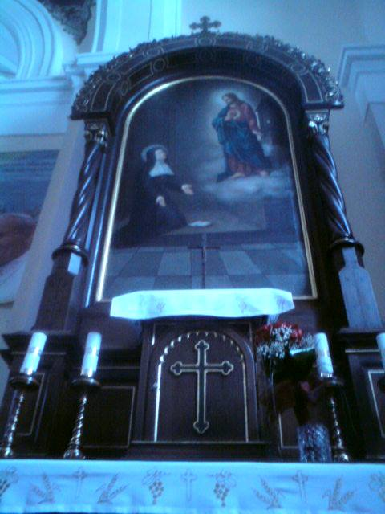
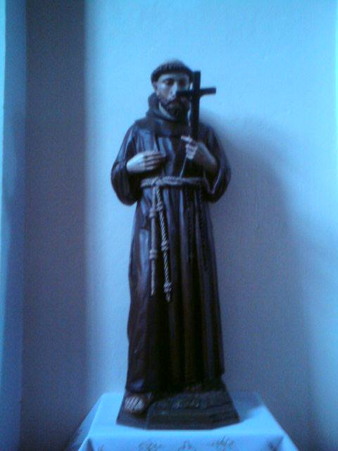
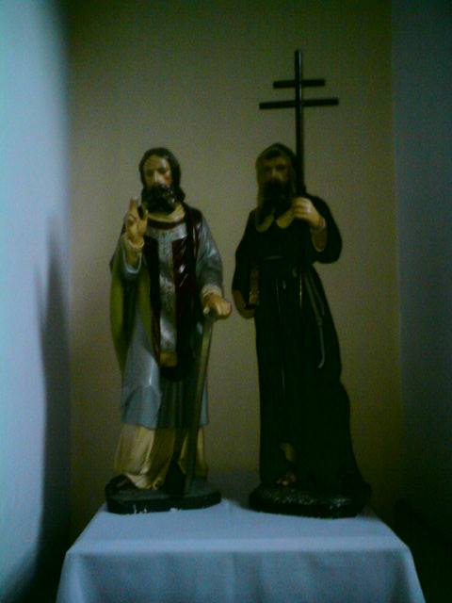
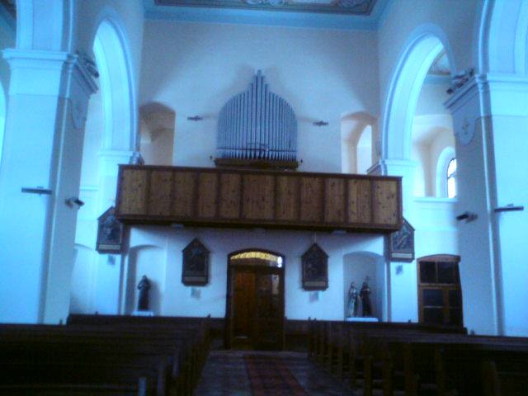
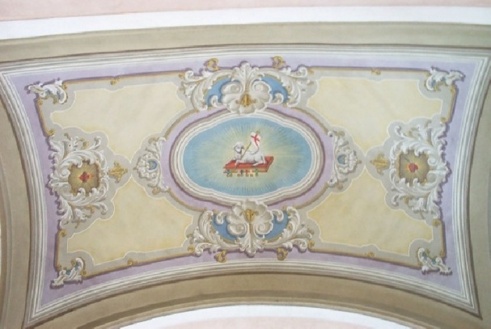
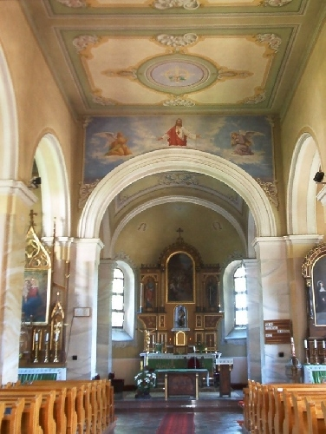
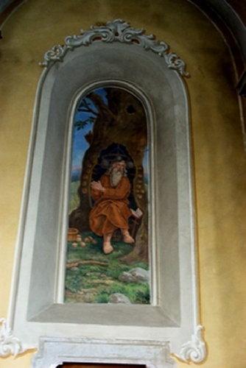
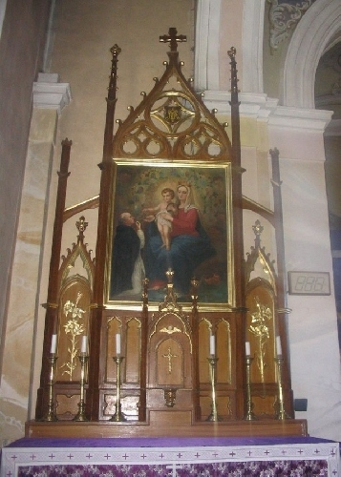
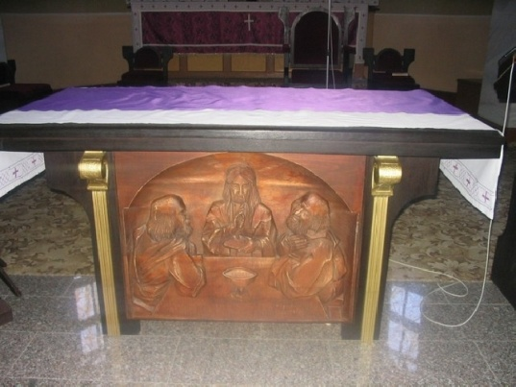
Foto: D.Kozubová, ZŠ
Vnútro kostola
Ostatné foto: http://www.mniseknadpopradom.sk/-fotogaleria

Slide 15
Tradície
Pri štedrovečernej večeri si každý musel nabrať z každého jedla aspoň 3 lyžice. Spolu bolo 12 jedál.
Cez fašiangové obdobie sa v obci konali rôzne tanečné zábavy, hostiny a veselice. V domoch sa piekli pampúšiky, jedla slanina a pila sa pálenka.
Pred Veľkou nocou sa išlo do poľa orať a siať.
Na Veľkonočný pondelok chodili mládenci z domu do domu oblievať dievčatá.
V máji sa chodievalo večer do kostola na májovú pobožnosť.
V júli sa kosilo a sušilo seno.
V auguste bola žatva.
Sušenie sena
Foto: V.Žembová, ZŠ

Slide 16
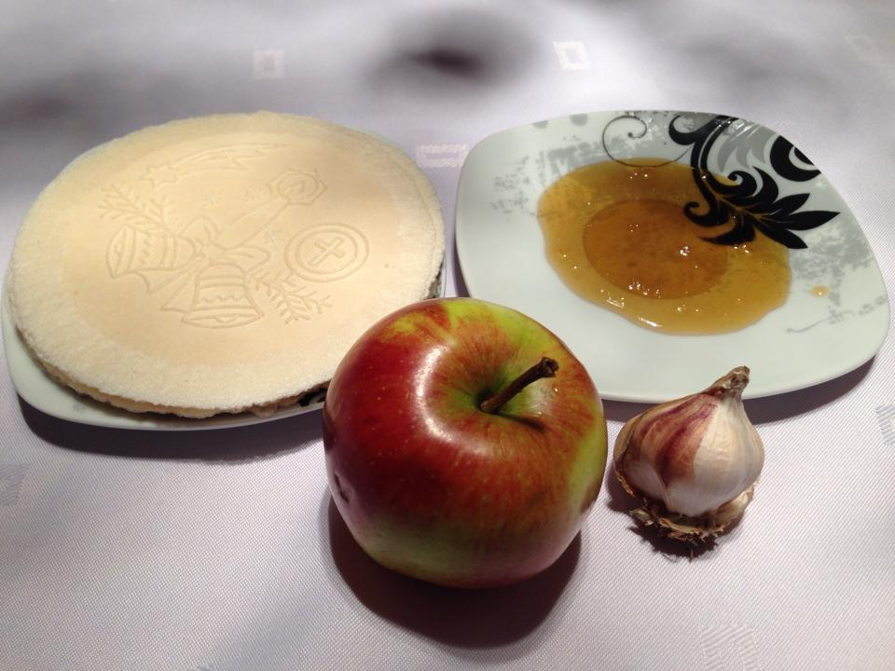
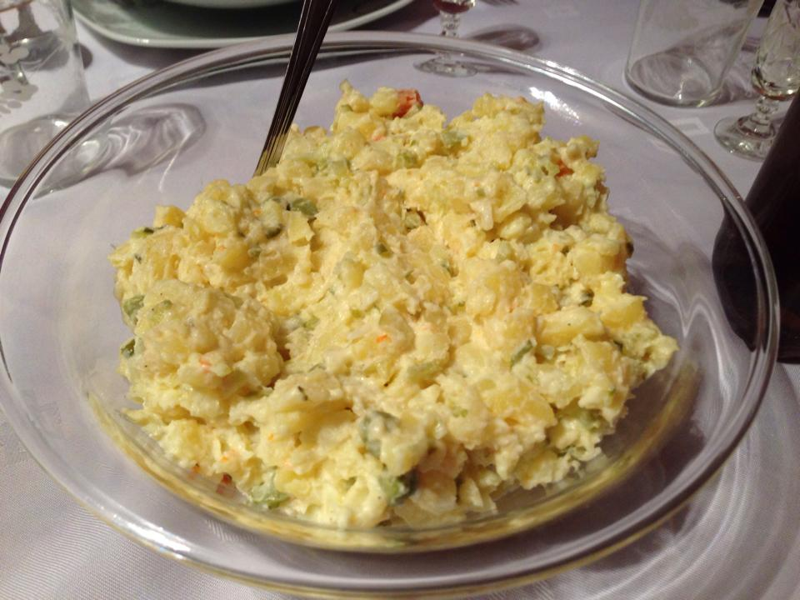
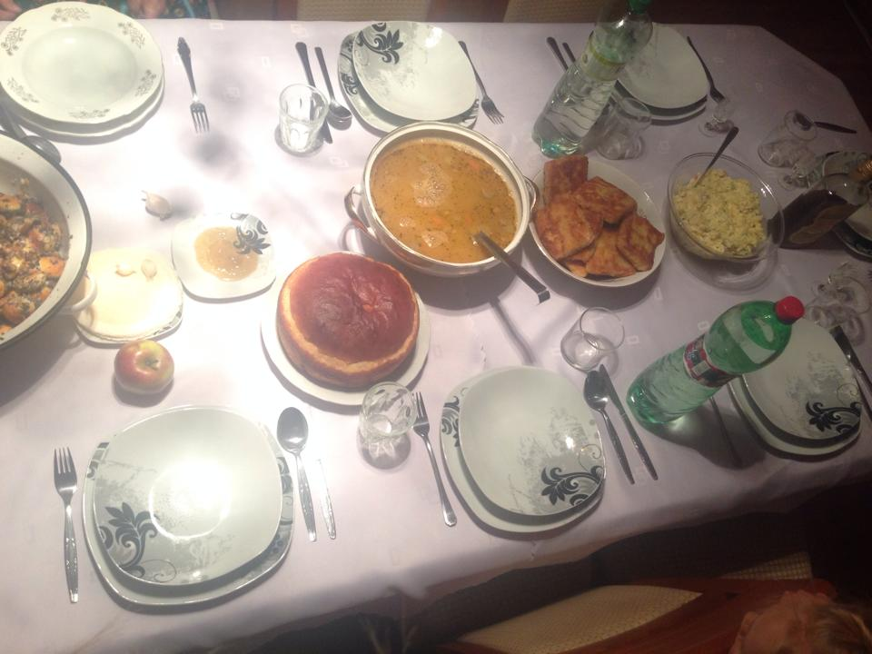
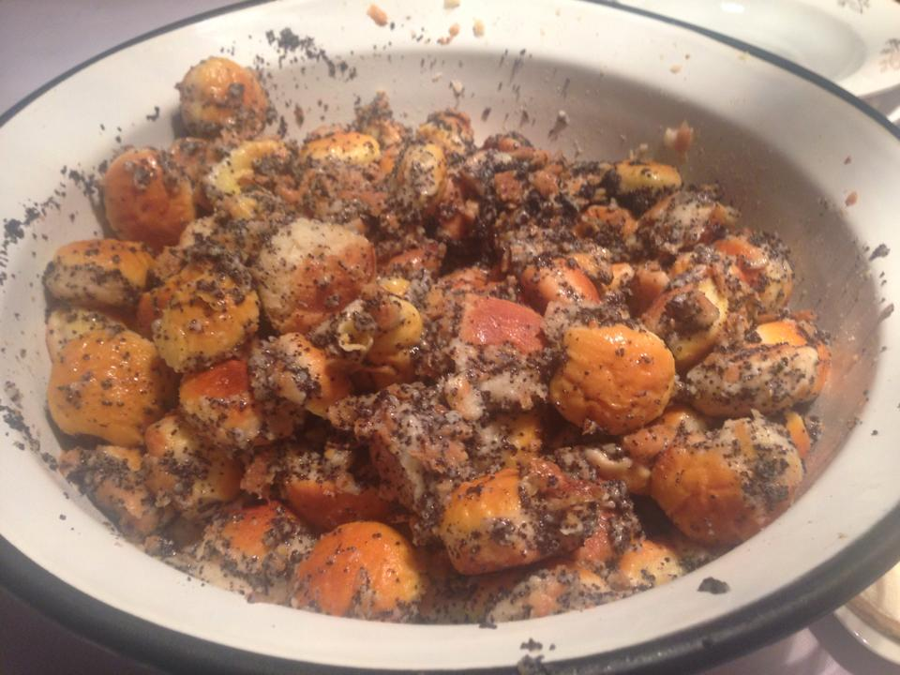
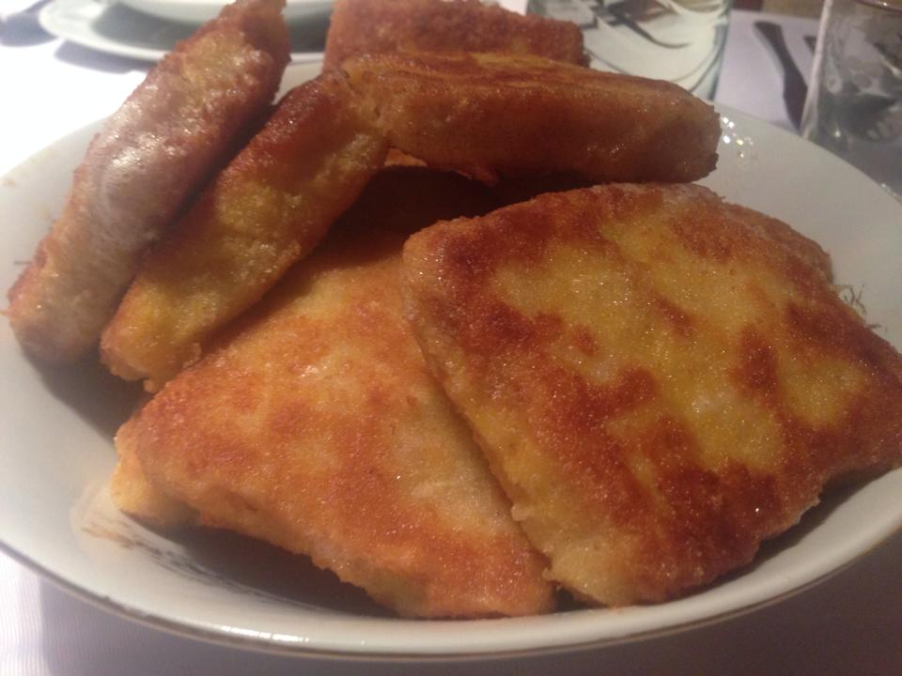
Mňam – mňam...
V našej obci sú typickými jedlami pirohy, halušky, džadky, placky z kyslého mlieka, šalátová polievka, zemiaky s kyslým mliekom.
Na štedrovečernom stole nám nesmú chýbať oblátky s medom, jabĺčko, cesnak, bobaľky, kapustnica, zemiakový šalát a rybie filé.
Foto: N.Dudová, ZŠ

Slide 17
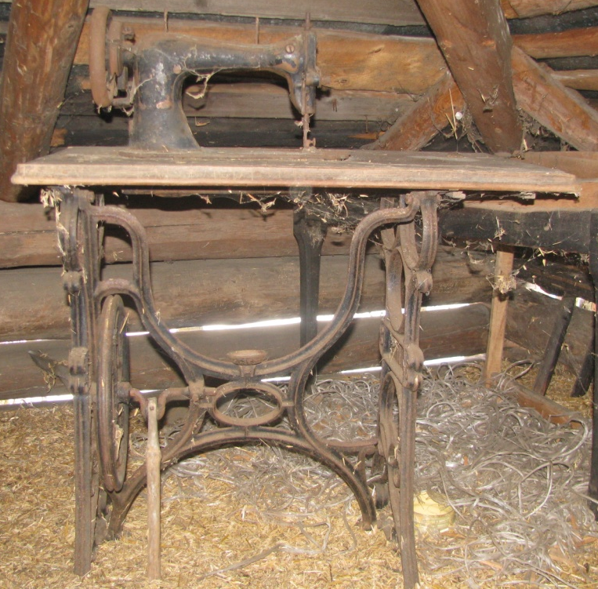
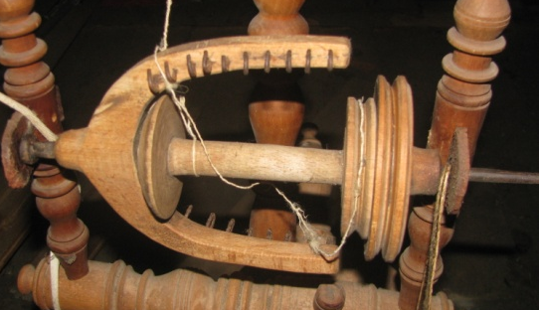
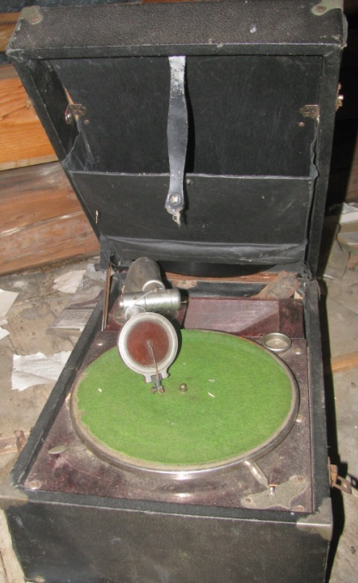
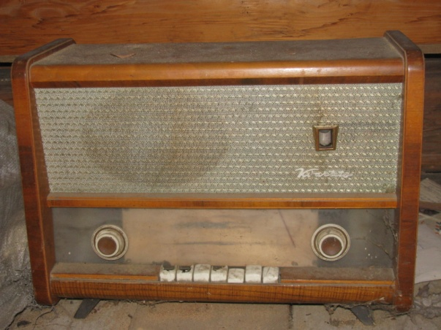
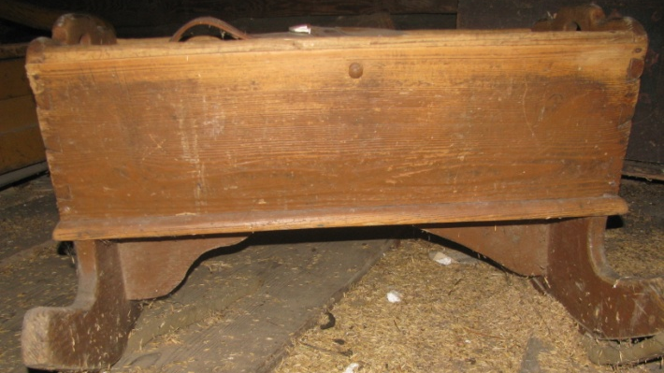
Čo sme našli na povale
Stará aktovka
do školy
Vreteno
Rádio
Šijací stroj
Gramofón
Kolíska
Foto: V.Žembová, ZŠ

Slide 18
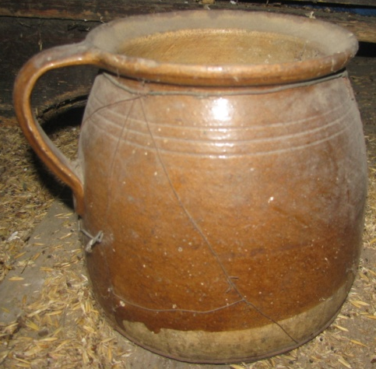
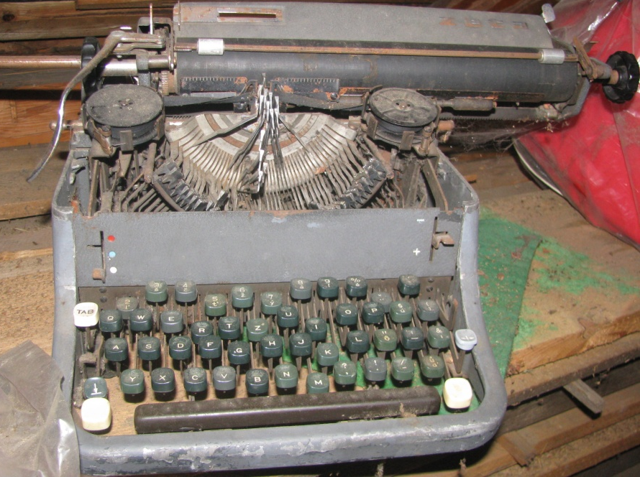
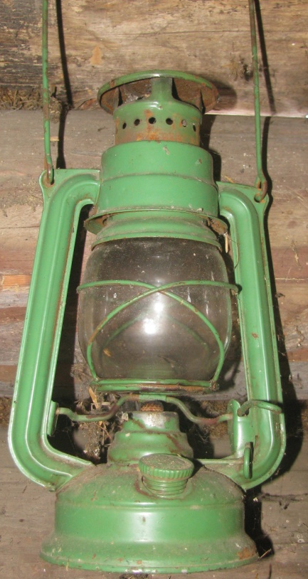
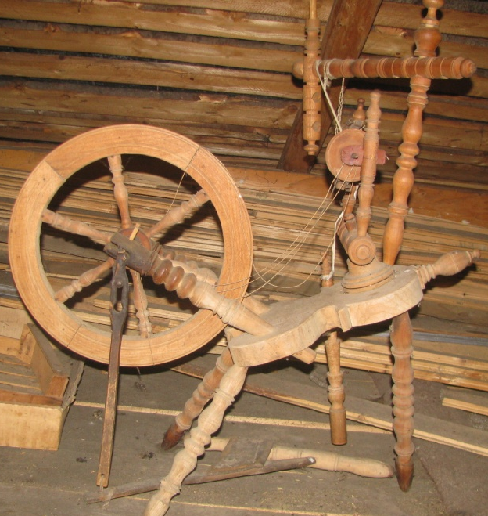
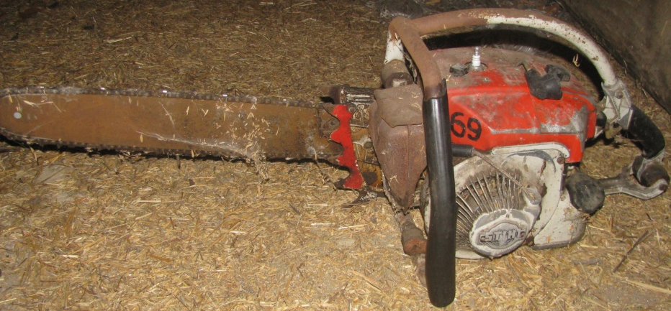
Písací stroj
Krčah
Lampáš
Kolovrátok
Foto: V.Žembová, ZŠ
Motorová píla

Slide 19
A takto sa kedysi platilo
r. 1973
r.1941
r.1988
r. 1960
r.1963
r. 1953
r.1985
Foto: V. Žembová, ZŠ

Slide 20
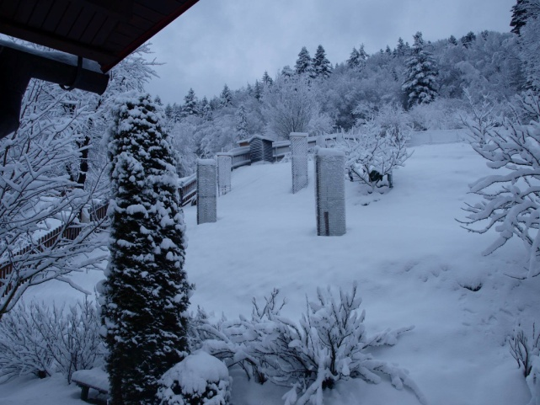
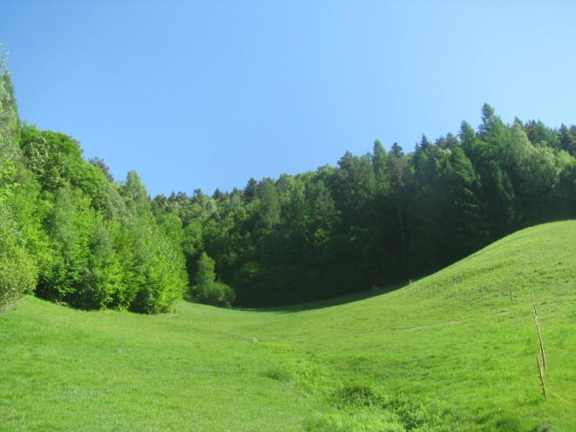
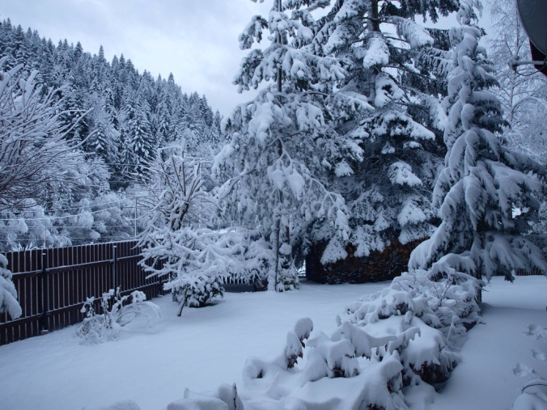
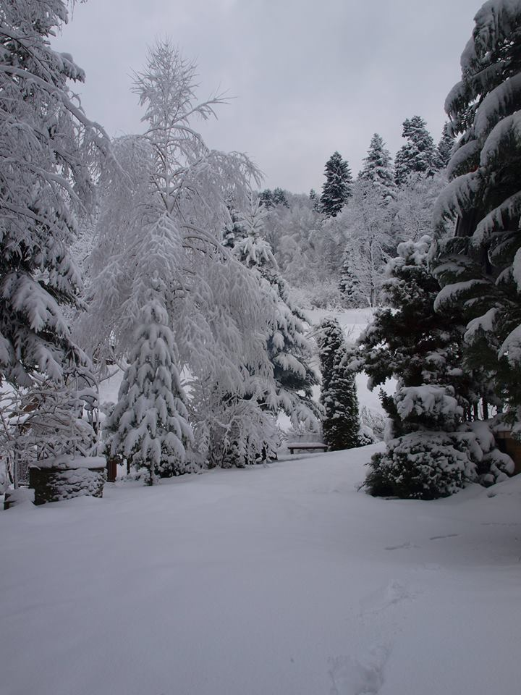
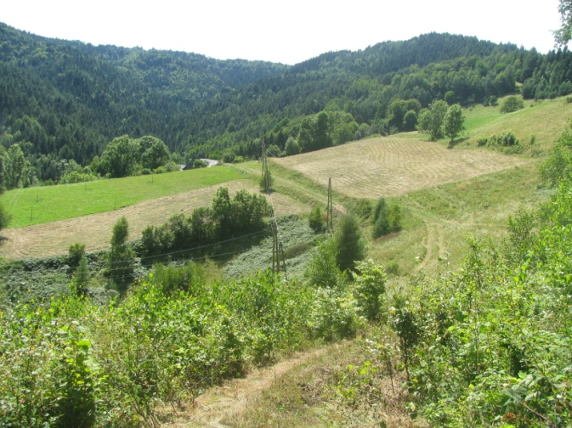
Keď príroda maľuje...
Foto: V.Žembová, D.Kozubová, ZŠ

Slide 21
Zdroje:
http://www.mniseknadpopradom.sk/-historia
http://www.mniseknadpopradom.sk/-fotogaleria
Súkromný archív rodiny Žembovej:
Dejiny farnosti Mníšek nad Popradom v 20. storočí.
Dokument spracovaný Petrom B. (autentický názov zbierky)

Slide 22
Ďakujeme za pozornosť!
Vypracovali: Daniela Kozubová a Veronika Žembová
pod vedením p. uč. Mgr. Kataríny Suškovej
Vlastné fotografie: Veronika Žembová, Daniela Kozubová, Patrik Dudiak, Natália Dudová
ZŠ s MŠ Mníšek nad Popradom 136, 065 22
Trieda: VIII.A
Rok: 2014/2015

